Slide 1
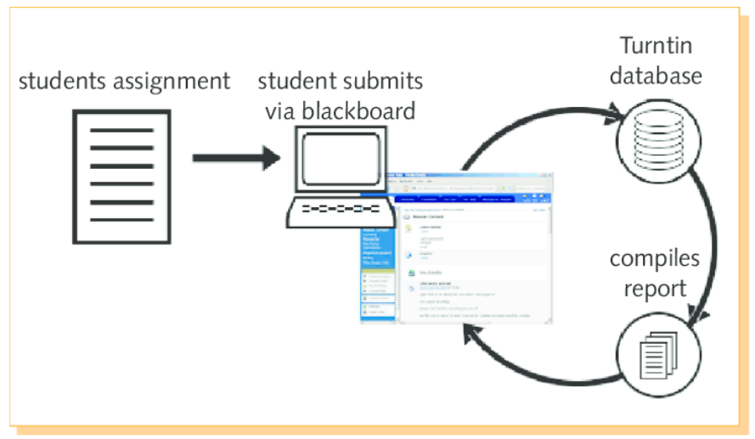

Система Turnitin
Правила оформлення цитувань

Slide 2

Академічна доброчесність – це сукупність етичних принципів та визначених законом правил, якими мають керуватися учасники освітнього процесу під час навчання, викладання та провадження наукової (творчої) діяльності з метою забезпечення довіри до результатів навчання та/або наукових (творчих) досягнень.

Slide 3
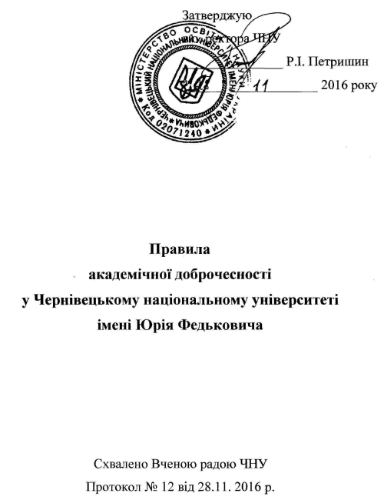

Slide 4
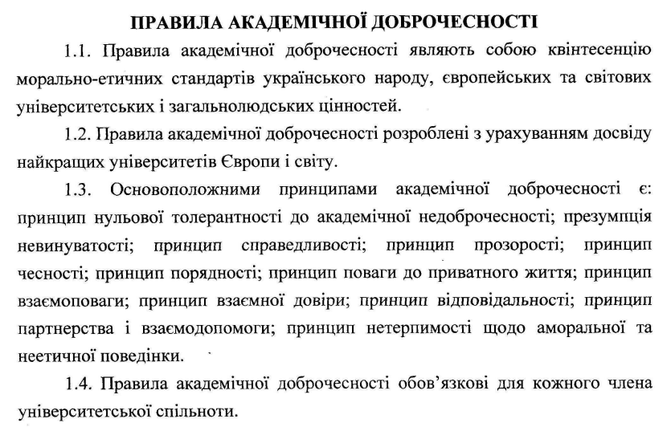


Slide 5
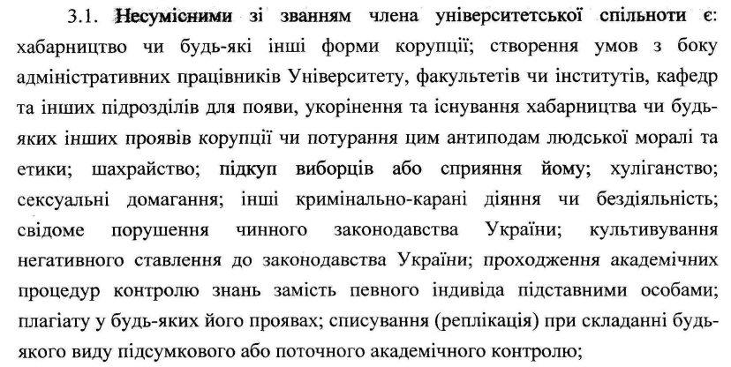
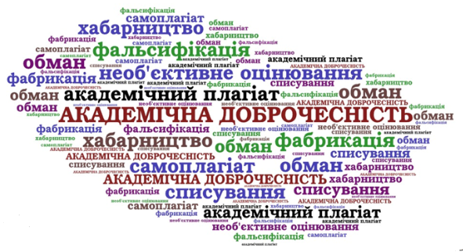

Slide 6
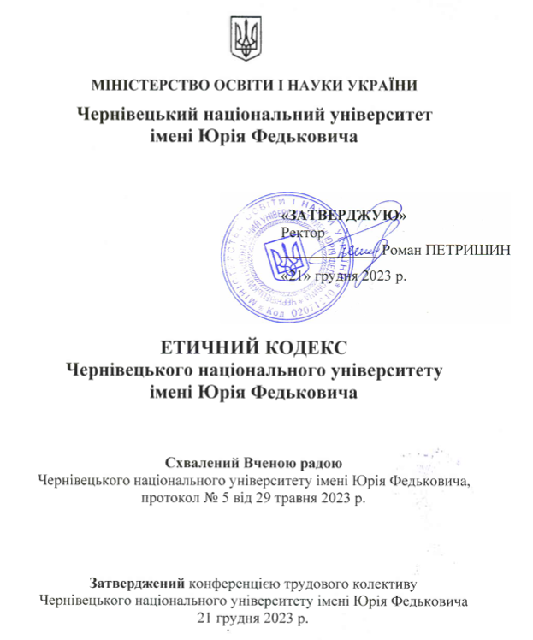

Slide 7
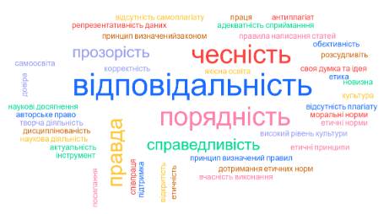
Чернівецький національний університет імені Юрія Федьковича належить до перших п'яти класичних університетів України, які постали на українських землях. Він разом із Львівським національним університетом імені Івана Франка виокремлюється своїми суто європейськими витоками, переважно такими ж традиціями і цінностями. Однією з таких основоположних цінностей університету була і залишається європейська парадигма академічної доброчесності.
В сучасних умовах ця парадигма найбільш стисло і повно викладена у публікації Ради Європи “Етична поведінка учасників освітнього процесу”. Її автори вдало об'єднали ідеї та положення багатьох міжнародних документів, які тією чи іншою мірою визначають або окреслюють поняття етичних принципів у вищій освіті та науці. Ці принципи складають ціннісну матрицю Етичного кодексу
Чернівецького національного
Університету імені
Юрія Федьковича:

Slide 8
цілісність (integrity)
правда
чесність
прозорість
підзвітність
повага до інших
довіра
демократичне управління
міжнародна співпраця
якісна освіта
справедливість
рівність та соціальна справедливість

Slide 9
Дотримання академічної доброчесності здобувачами освіти передбачає:
самостійне виконання навчальних завдань, завдань поточного та підсумкового контролю результатів навчання
посилання на джерела інформації у разі використання ідей, розробок, тверджень, відомостей
надання достовірної інформації про результати власної навчальної діяльності, використані методики досліджень і джерела інформації
дотримання норм законодавства про авторське право і суміжні права

Slide 10
Порушенням академічної доброчесності є:
Списування – “виконання письмових робіт із залученням зовнішніх джерел інформації, крім дозволених для використання, зокрема під час оцінювання результатів навчання”.
Найпоширенішою формою списування є використання рукописних, друкованих й електронних джерел інформації при тестуванні, написанні екзаменаційних та контрольних робіт.
До списування також належить:
• здавання різними особами, які навчаються, робіт з однаковим змістом як результату власної навчальної діяльності;
• написання чужих варіантів завдань на контрольних заходах;
• використання системи прихованих сигналів (звукових, жестових та інших);
• несамостійне виконання завдань.

Slide 11
Обман – “надання завідомо неправдивої інформації щодо власної освітньої (наукової, творчої) діяльності чи організації освітнього процесу; формами обману є, зокрема, академічний плагіат, самоплагіат, фабрикація, фальсифікація та списування”.
Хабарництво – “надання (отримання) учасником освітнього процесу чи пропозиція щодо надання (отримання) коштів, майна, послуг, пільг чи будь-яких інших благ матеріального або нематеріального характеру з метою отримання неправомірної переваги в освітньому процесі” .

Slide 12
Академічний плагіат – “оприлюднення (частково або повністю) наукових (творчих) результатів, отриманих іншими особами, як результатів власного дослідження (творчості) та/або відтворення опублікованих текстів (оприлюднених творів мистецтва) інших авторів без зазначення авторства”.
Плагіат - це форма шахрайства та академічного правопорушення. Використання замовлених письмових робіт (або “обман за угодою”) є специфічним типом плагіату, коли особа наймає третю сторону для виконання свого завдання за певну оплату, а потім подає таку роботу як свою власну.

Slide 13
Найрейтинговіші університети світу розрізняють такі основні різновиди академічного плагіату:
• дослівне запозичення текстових фрагментів без оформлення їх як цитат з посиланням на джерело;
• використання інформації (факти, ідеї, формули, числові значення тощо) з джерела без посилання на це джерело;
перефразування тексту джерела у форму, що є близькою до оригінального тексту;
академічний плагіат не тотожний порушенню авторського права як різновиду права інтелектуальної власності.
Академічний плагіат є порушенням етичних норм академічної спільноти, а порушення авторського права - це правопорушення, відповідальність за яке передбачена Цивільним кодексом України.

Slide 14
Найбільш типовими помилками цитування є:
а) відсутність лапок при використанні текстових фрагментів, запозичених з інших джерел, за наявності коректного посилання на це джерело;
б) посилання на інше джерело;
в) неправильне оформлення посилання, що ускладнює пошук джерела.

Slide 15
Самоплагіат – “оприлюднення (частково або повністю) власних раніше опублікованих наукових результатів як нових наукових результатів”.
Фабрикація – “вигадування даних чи фактів, що використовуються в освітньому процесі“ .
Фальсифікація – “свідома зміна чи модифікація вже наявних даних, що стосуються освітнього процесу чи наукових досліджень” .

Slide 16
Академічна відповідальність
за порушення академічної
доброчесності
здобувачів
освіти:
повторне проходження оцінювання (контрольна робота, іспит, залік тощо)
повторне проходження відповідного освітнього компонента освітньої програми
відрахування із закладу освіти (крім осіб, які здобувають загальну середню освіту)
позбавлення академічної стипендії
позбавлення наданих закладом освіти пільг з оплати навчання

Slide 17
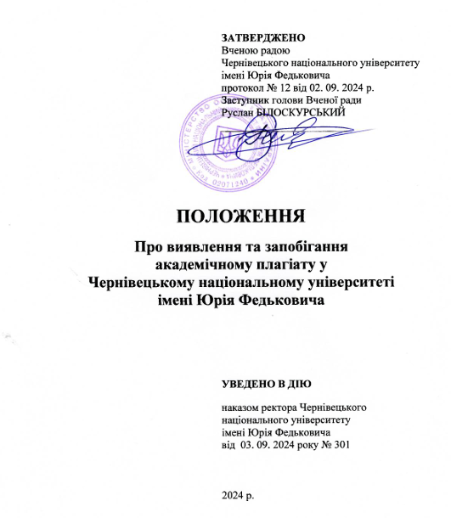

Slide 18
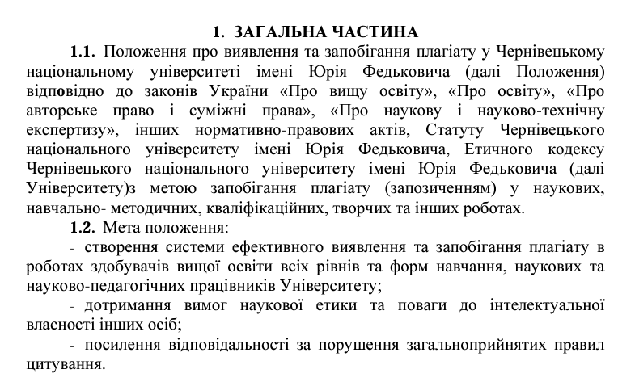

Slide 19
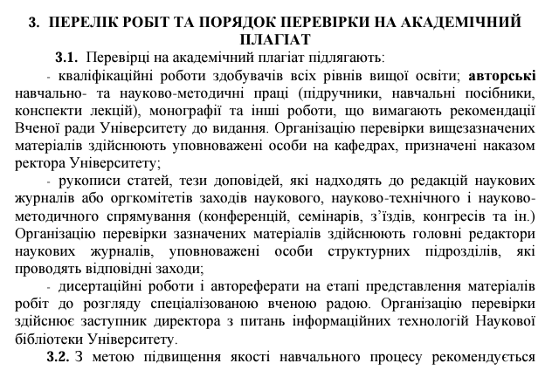


Slide 20
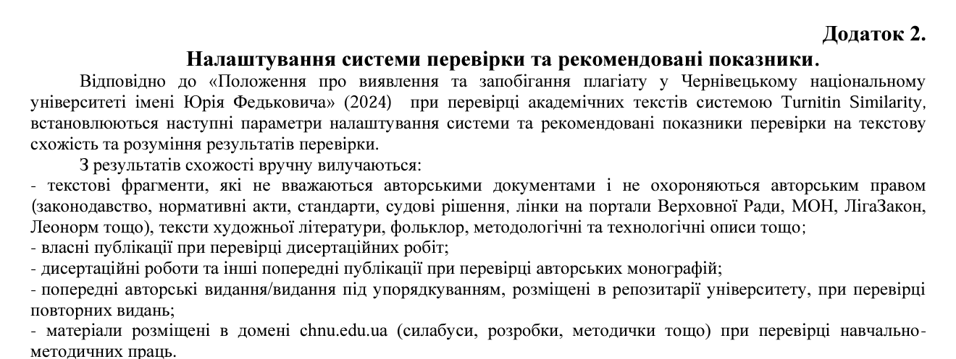

Slide 21
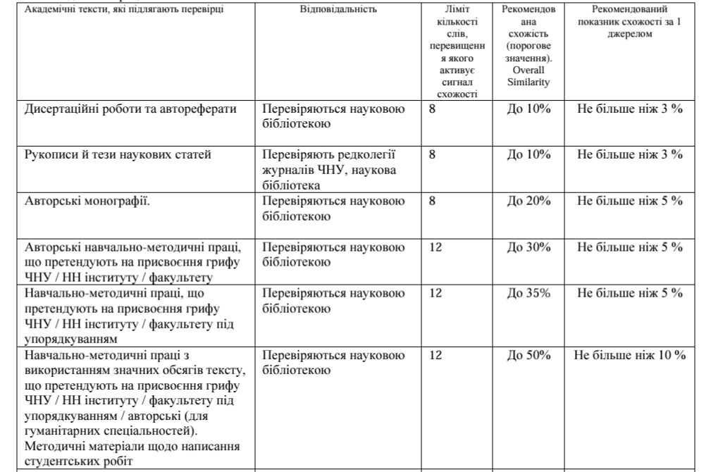

Slide 22
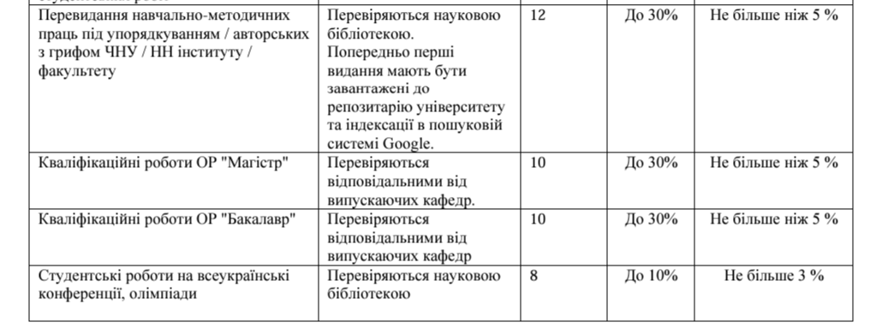

Slide 23
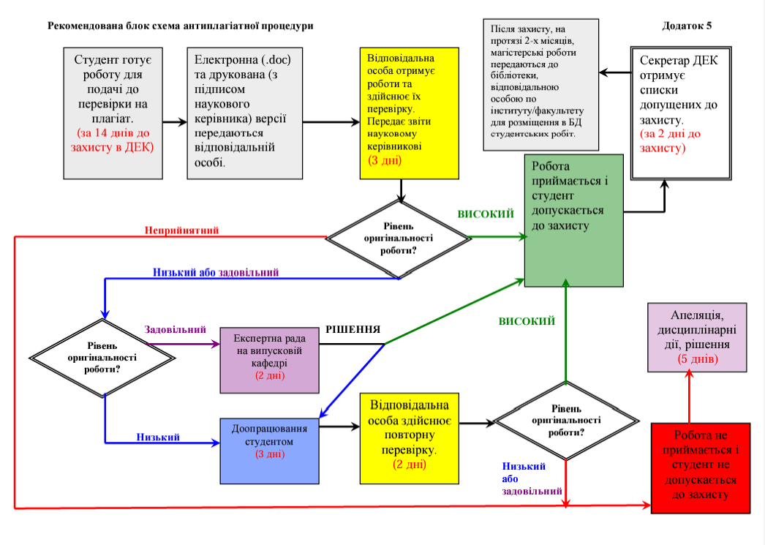

Slide 25

Дякую за увагу!
https://drive.google.com/file/d/1EzBsehqERCEzxJwWe-rz6_eTUFUBGv4o/view
https://drive.google.com/file/d/1CB4AIMVXSAykF_CepI-k98GPc9E8KznQ/view
3. http://lib.znau.edu.ua/jirbis2/ index.php?option=com_content&view=article&id=
402:tsituvannya-pravila-oformlennya&catid=2:static1.
4. https://lntu.edu.ua/uk/akademichna-dobrochesnist
5. https://poltavaschool27.pp.ua/akademichna-dobrochesnist/
https://wiki.legalaid.gov.ua/index.php
https://www.chnu.edu.ua/universytet/vazhlyvo/akademichna-dobrochesnist/

